Slide 1
МЕЖДУНАРОДНОЕ СОТРУДНИЧЕСТВО: ПРОГРАММЫ ДВОЙНЫХ ДИПЛОМОВ И ПРОГРАММЫ ОБМЕНОВ ДЛЯ МАГИСТРОВ
Факультет бизнеса и менеджмента
Высшая школа экономики, Москва, 2013
www.hse.ru

Slide 2
Виды программ международной академической мобильности
Международная
академическая мобильность
Долгосрочные
программы
Краткосрочные
программы
зимняя/летняя школа
год
семинары, конференции
семестр
Обменные образовательные программы и исследовательские проекты
Высшая школа экономики, Москва, 2013

Slide 3
Долгосрочные программы
ПРОГРАММЫ МЕЖДУНАРОДНОГО СОТРУДНИЧЕСТВА: МАГИСТРАТУРА
НА ФАКУЛЬТЕТЕ МЕНЕДЖМЕНТА
ESCP Europe (Европейская школа менеджмента) – Париж, Франция; Лондон, Великобритания;
Université Parise-Est-Creteil (Университет Париж Восток Кретей) – Париж, Франция;
School of Business, Warwick University– Кавентри, Великобритания;
School of Management, Lanсaster University (Школа менеджмента Университета Ланкастер) – Ланкастер, Великобритания;
School of Business, Leeds University (Бизнес-школа Лидского университета) – Лидс, Великобритания;
EBS (Европейская школа бизнеса) – Висбаден, Германия;
Humboldt University (Университет им. Гумбольдта) – Берлин, Германия(Общеуниверситетская программа);
School of Management, Université Laval (Школа менеджмента Университета Лаваль) – Квебек, Канада.
Высшая школа экономики, Москва, 2013

Slide 4
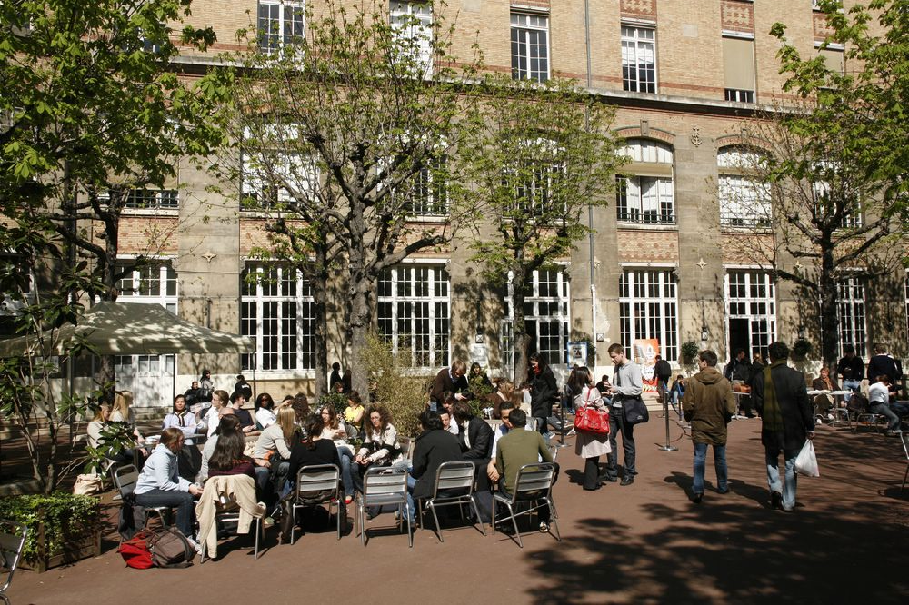
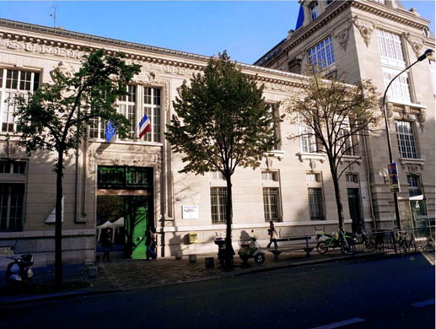
ESCP EUROPE (ЕВРОПЕЙСКАЯ ШКОЛА МЕНЕДЖМЕНТА)
Высшая школа экономики, Москва, 2013

Slide 5
ESCP EUROPE (ЕВРОПЕЙСКАЯ ШКОЛА МЕНЕДЖМЕНТА)
Место обучения | Париж, Франция
Тип программы | Программа двойных дипломов
Аудитория | 4 курс бакалавриата (одновременно с поступлением в магистратуру)
Стоимость обучения | 13500 евро Возможность получения стипендии Erasmus+ Возможность получения стипендий Эйфеля Возможность получения стипендий Правительства Франции
Сроки подачи заявления | 15 сентября
Направления | Стратегическое и корпоративное управление Маркетинг Управление проектами УЧР
Высшая школа экономики, Москва, 2013

Slide 6
ESCP EUROPE (ЕВРОПЕЙСКАЯ ШКОЛА МЕНЕДЖМЕНТА)
Язык обучения | Английский язык (предпочтительны базовые знания французского языка)
Пакет документов | Заявка Форма заявления ESCP Мотивационное письмо CV (резюме) Заверенный перевод диплома Cправка о производственной практике или об опыте работы не менее 6 недель Сертификат о знании языка (EILTS от 7,0)
Высшая школа экономики, Москва, 2013

Slide 7
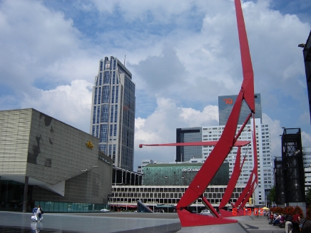
UNIVERSITÉ PARIS-EST-CRETEIL
(УНИВЕРСИТЕТ ПАРИЖ ВОСТОК КРЕТЕЙ)
Высшая школа экономики, Москва, 2013

Slide 8
UNIVERSITÉ PARIS-EST-CRETEIL
(УНИВЕРСИТЕТ ПАРИЖ ВОСТОК КРЕТЕЙ)
Временно не отправляем на программу
Место обучения | Париж, Франция
Тип программы | Программа двойных дипломов
Аудитория | 1 курс магистратуры
Стоимость обучения | Бесплатно Дополнительная возможность получения стипендий Эйфеля Возможность получения стипендии Правительства Франции
Сроки подачи заявления | 01 октября
Направления | Стратегическое и корпоративное управление Маркетинг Управление человеческими ресурсами
Высшая школа экономики, Москва, 2013

Slide 9
UNIVERSITÉ PARIS-EST-CRETEIL
(УНИВЕРСИТЕТ ПАРИЖ ВОСТОК КРЕТЕЙ)
Язык обучения | Французский язык
Пакет документов | Заявка Мотивационное письмо (на франц. яз.) CV (резюме) (на франц. яз.) Заверенный перевод диплома Проект (5-10 стр о будущем исследовании) (на франц. яз.)
Высшая школа экономики, Москва, 2013

Slide 10
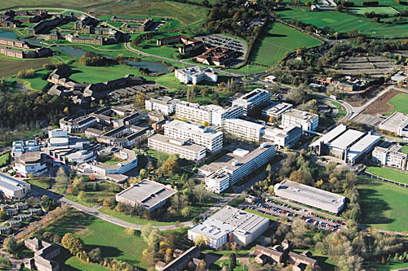
SCHOOL OF BUSINESS, WARWICK UNIVERSITY (ШКОЛА БИЗНЕСА УНИВЕРСИТЕТА УОРВИК)
Высшая школа экономики, Москва, 2013

Slide 11
SCHOOL OF BUSINESS, WARWICK UNIVERSITY (ШКОЛА БИЗНЕСА УНИВЕРСИТЕТА УОРВИК)
Временно не отправляем на программу
Место обучения | Кавентри, Великобритания
Тип программы | Программа двойных дипломов
Аудитория | 1 курс магистратуры
Стоимость обучения | 21500 фунтов стерлингов (минус 10% скидка)
Сроки подачи заявления | 1 марта
Направления | Стратегический менеджмент и корпоративное управление
Высшая школа экономики, Москва, 2013

Slide 12
SCHOOL OF BUSINESS, WARWICK UNIVERSITY (ШКОЛА БИЗНЕСА УНИВЕРСИТЕТА УОРВИК)
Язык обучения | Английский язык
Пакет документов | Заявка Мотивационное письмо CV (резюме) Заверенный перевод диплома 2 рекомендательных письма (от преподавателей)
Высшая школа экономики, Москва, 2013

Slide 13
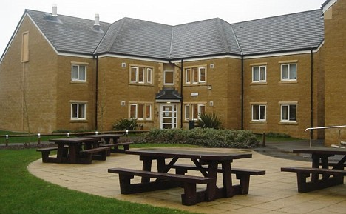
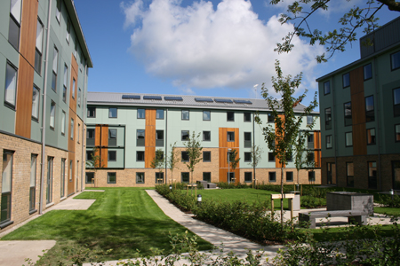
SCHOOL OF MANAGEMENT, LANСASTER UNIVERSITY (ШКОЛА МЕНЕДЖМЕНТА УНИВЕРСИТЕТА ЛАНКАСТЕР)
Высшая школа экономики, Москва, 2011

Slide 14
SCHOOL OF MANAGEMENT, LANСASTER UNIVERSITY (ШКОЛА МЕНЕДЖМЕНТА УНИВЕРСИТЕТА ЛАНКАСТЕР)
Место обучения | Ланкастер, Великобритания
Тип программы | Программа двойных дипломов
Аудитория | 1 курс магистратуры
Стоимость обучения | 13100 фунтов стерлингов (минус 10% скидка)
Сроки подачи заявления | 15 февраля
Направления | Маркетинг Управление человеческими ресурсами УП
Высшая школа экономики, Москва, 2013

Slide 15
SCHOOL OF MANAGEMENT, LANСASTER UNIVERSITY (ШКОЛА МЕНЕДЖМЕНТА УНИВЕРСИТЕТА ЛАНКАСТЕР)
Язык обучения | Английский язык
Пакет документов | Заявка Мотивационное письмо CV (резюме) Заверенный перевод диплома 2 рекомендательных письма (одно от преподавателя, другое – от работодателя) IELTS (от 7,0)
Высшая школа экономики, Москва, 2013

Slide 16
SCHOOL OF BUSNESS, LEEDS University
(БИЗНЕС –ШКОЛА ЛИДСКОГО УНИВЕРСИТЕТА)
Место обучения | Лидс, Великобритания
Тип программы | Программа двойных дипломов
Аудитория | 1 курс магистратуры
Стоимость обучения | 16-17 тыс. фунтов стерлингов (в зависимости от программы)
Сроки подачи заявления | 01 марта
Направления | Маркетинг
Язык обучения | Английский язык
Пакет документов | Заявка Мотивационное письмо CV (резюме) Заверенный перевод диплома 2 рекомендательных письма
Высшая школа экономики, Москва, 2013

Slide 17
SCHOOL OF BUSNESS, LEEDS University
(БИЗНЕС –ШКОЛА ЛИДСКОГО УНИВЕРСИТЕТА)
Язык обучения | Английский язык
Пакет документов | Заявка Мотивационное письмо CV (резюме) Заверенный перевод диплома 2 рекомендательных письма
Высшая школа экономики, Москва, 2013

Slide 18
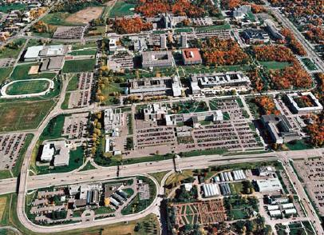
SCHOOL OF MANAGEMENT, UNIVERSITÉ LAVAL (ШКОЛА МЕНЕДЖМЕНТА УНИВЕРСИТЕТА ЛАВАЛЬ)
Высшая школа экономики, Москва, 2013

Slide 19
SCHOOL OF MANAGEMENT, UNIVERSITÉ LAVAL (ШКОЛА МЕНЕДЖМЕНТА УНИВЕРСИТЕТА ЛАВАЛЬ)
Место обучения | Канада, Квебек
Тип программы | Программа обмена
Аудитория | 1 курс магистратуры
Стоимость обучения | Бесплатно (2 места)
Сроки подачи заявления | 20 февраля
Период стажировки | 2 семестра
Язык обучения | Английский язык (предпочтительны базовые знания французского языка)
Высшая школа экономики, Москва, 2013

Slide 20
SCHOOL OF MANAGEMENT, UNIVERSITÉ LAVAL (ШКОЛА МЕНЕДЖМЕНТА УНИВЕРСИТЕТА ЛАВАЛЬ)
Язык обучения | Английский язык (предпочтительны базовые знания французского языка)
Пакет документов | Заявка Мотивационное письмо CV (резюме) Заверенный перевод диплома бакалавра
Высшая школа экономики, Москва, 2013

Slide 21
EUROPEAN BUSINESS SCHOOL (ЕВРОПЕЙСКАЯ ШКОЛА БИЗНЕСА)
Высшая школа экономики, Москва, 2013

Slide 22
EUROPEAN BUSINESS SCHOOL (ЕВРОПЕЙСКАЯ ШКОЛА БИЗНЕСА)
Место обучения | Германия, Висбаден
Тип программы | Программа обмена
Аудитория | 1 курс магистратуры
Длительность стажировки | 2 семестра
Стоимость обучения | 3975 EUR за 1 семестр
Сроки подачи заявления | 01 марта
Высшая школа экономики, Москва, 2013

Slide 23
EUROPEAN BUSINESS SCHOOL (ЕВРОПЕЙСКАЯ ШКОЛА БИЗНЕСА)
Язык обучения | Английский язык
Пакет документов | Мотивационное письмо CV (резюме) Заверенный перевод диплома Страховка на весь период обучения (НЕ туристическая) Сертификат IELTS (6.5) / TOEFFL (90 ibt)
Место обучения | Германия, Висбаден
Тип программы | Программа обмена
Аудитория | Студенты 4 курса бакалавриата, 1 курса магистратуры
Длительность стажировки | 1 семестр
Стоимость обучения | 1 бесплатное место, Для остальных участников стоимость 2500 евро
Сроки подачи заявления | 01 марта
Высшая школа экономики, Москва, 2013

Slide 24
Вопросы?
Высшая школа экономики, Москва, 2013

Slide 25
ЖЕЛАЕМ УСПЕШНОГО УЧАСТИЯ В НАШИХ ПРОГРАММАХ
Координатор международных студенческих программ обмена факультета бизнеса и менеджмента –
Плужникова Ирина Геннадьевна, e-mail: ipluzhnikova@hse.ru
Высшая школа экономики, Москва, 2013

Slide 26
Москва, Кирпичная ул., д. 33
тел./факс: (495) 772-95-69
management.hse.ru

